Slide 1


#WEBINARSUNIA
APRENDER Y ENSEÑAR VERIFICACIÓN
EN TIEMPOS DE INFODEMIA
Ponente: MILENA ROSENZVIT
Conductora: María Sánchez (Innovación UNIA)
Fecha: 16/05/2022
Webinars sobre e-learning, innovación y competencias digitales. Plan de formación y apoyo al profesorado 2022-23.
Área de Innovación (@uniainnova)/ Vicerrectorado de Innovación Docente y Digitalización. Universidad Internacional de Andalucía

Slide 2
Milena Rosenzvit
Coordinadora del Programa de Educación de Chequeado

Slide 3
Contenidos
Periodismo de verificación
1
La desinformación como problema global
2
Herramientas prácticas
3
Estrategias didácticas
4
Movimiento, comunidad, metodología
Estrategias para combatirla
Habilidades de pensamiento crítico
Foco en el aprendizaje práctico, backwards design y retroalimentación

Slide 4
El fact checking como movimiento
¿Qué buscamos?

Slide 5
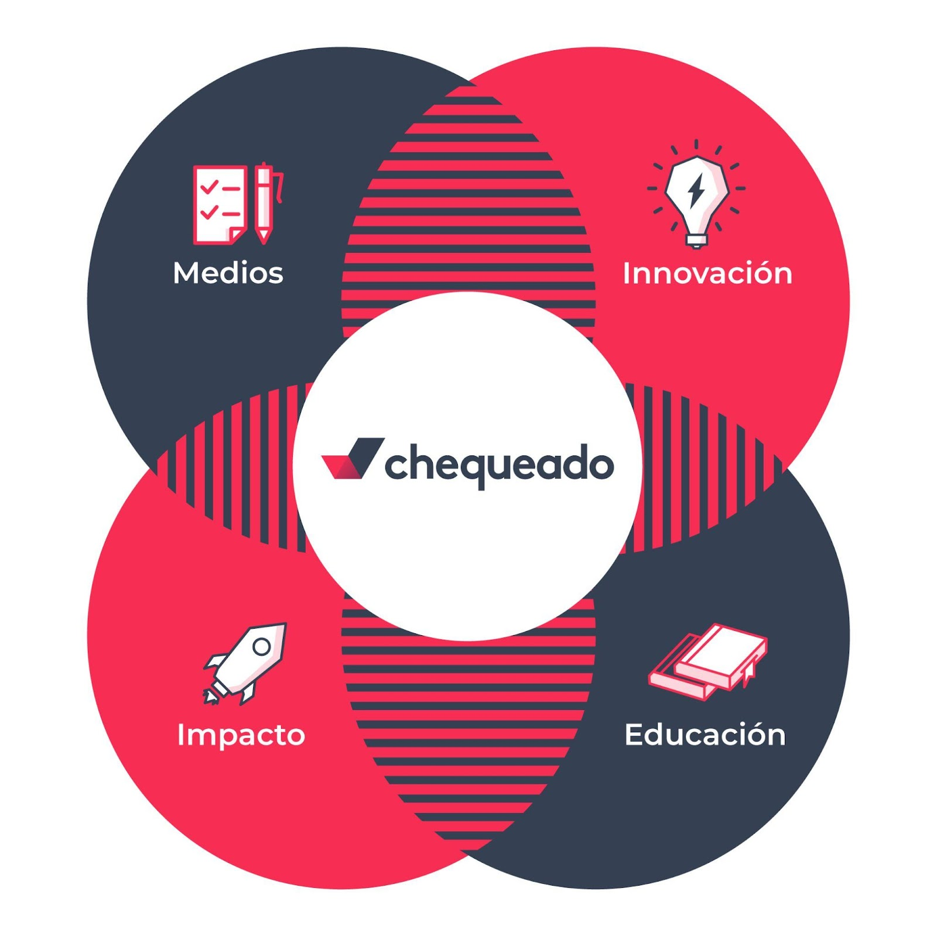
Chequeado
Es una organización sin fines de lucro que desde 2010 trabaja para mejorar el debate público, luchar contra la desinformación y subir el costo de la mentira para fortalecer el sistema democrático.
Tiene un programa de Medios, otro de Educación, otro de Innovación y en 2020 incorporamos uno de Investigación e Impacto.
Contamos con certificación anual de IFCN desde 2017 (Código de Principios).

Slide 6
¿Qué buscamos?

Slide 7
El fact checking como comunidad
Redes y colaboración

Slide 8
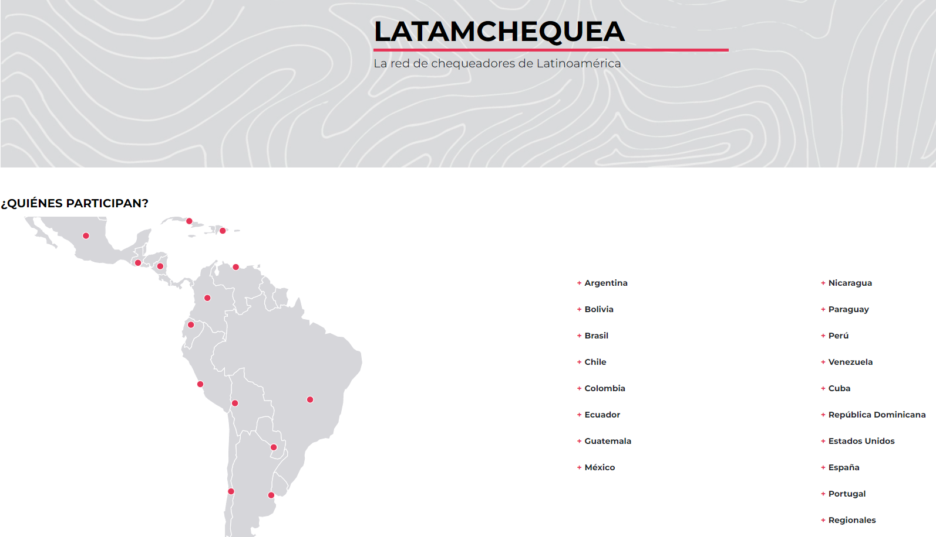
A picture is worth
a thousand words

Slide 9
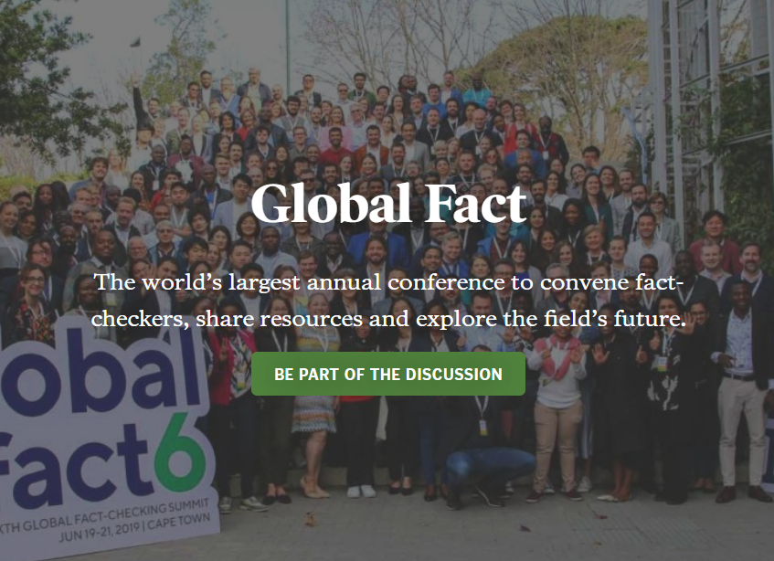

Internacional Fact Checking Network

Slide 10
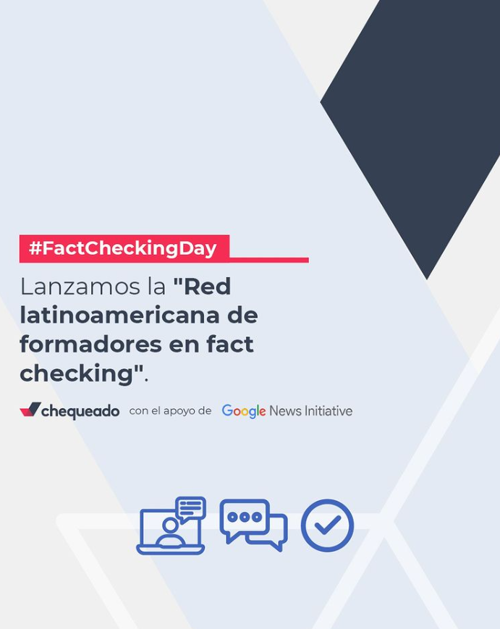
Formación universitaria

Slide 11
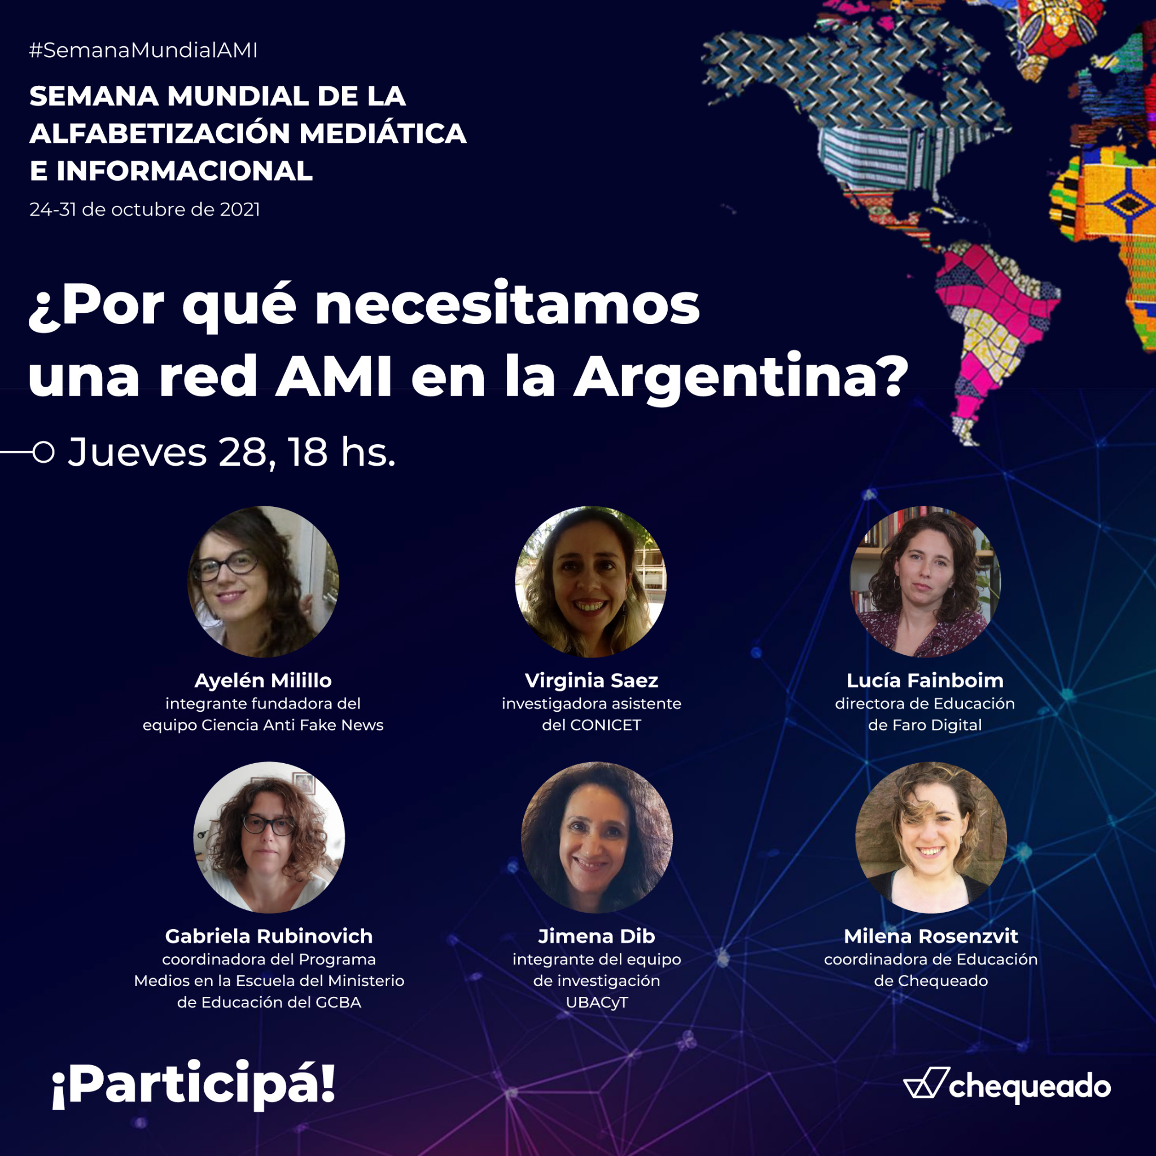
Alfabetización Mediática e Informacional (AMI)

Slide 12
Más alianzas, redes y colaboración
Reverso
RedDes
Ukraine Facts
LatamCoronavirus
Comprova
Ama Llula
CoronavirusFactsAlliance
Periodistas y medios de comunicación
Investigadores
Educadores e instituciones educativas
Expertos temáticos
Plataformas tecnológicas
¡La comunidad toda!

Slide 13
El fact checking como metodología
Compromisos de transparencia

Slide 14
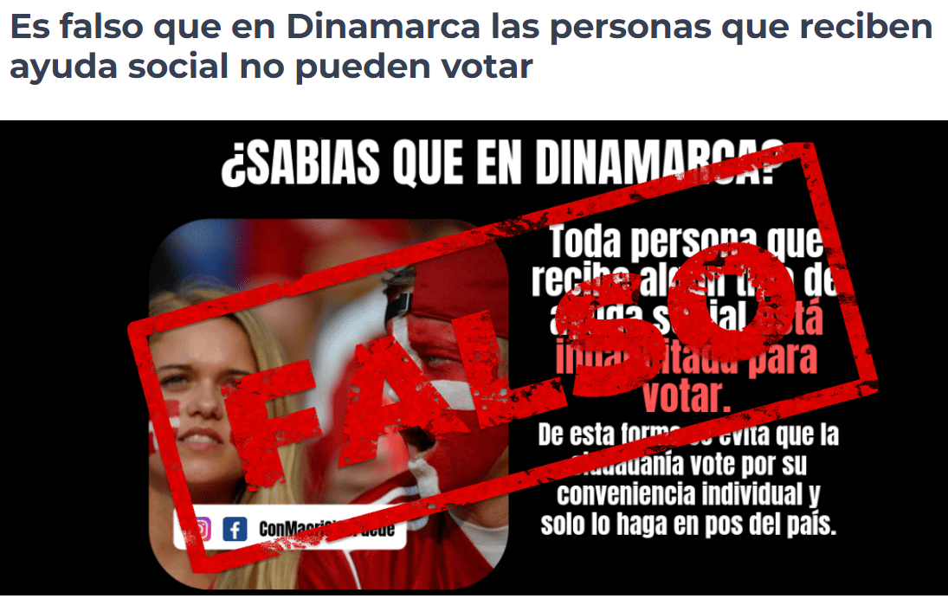
Transparencia de las fuentes

Slide 15
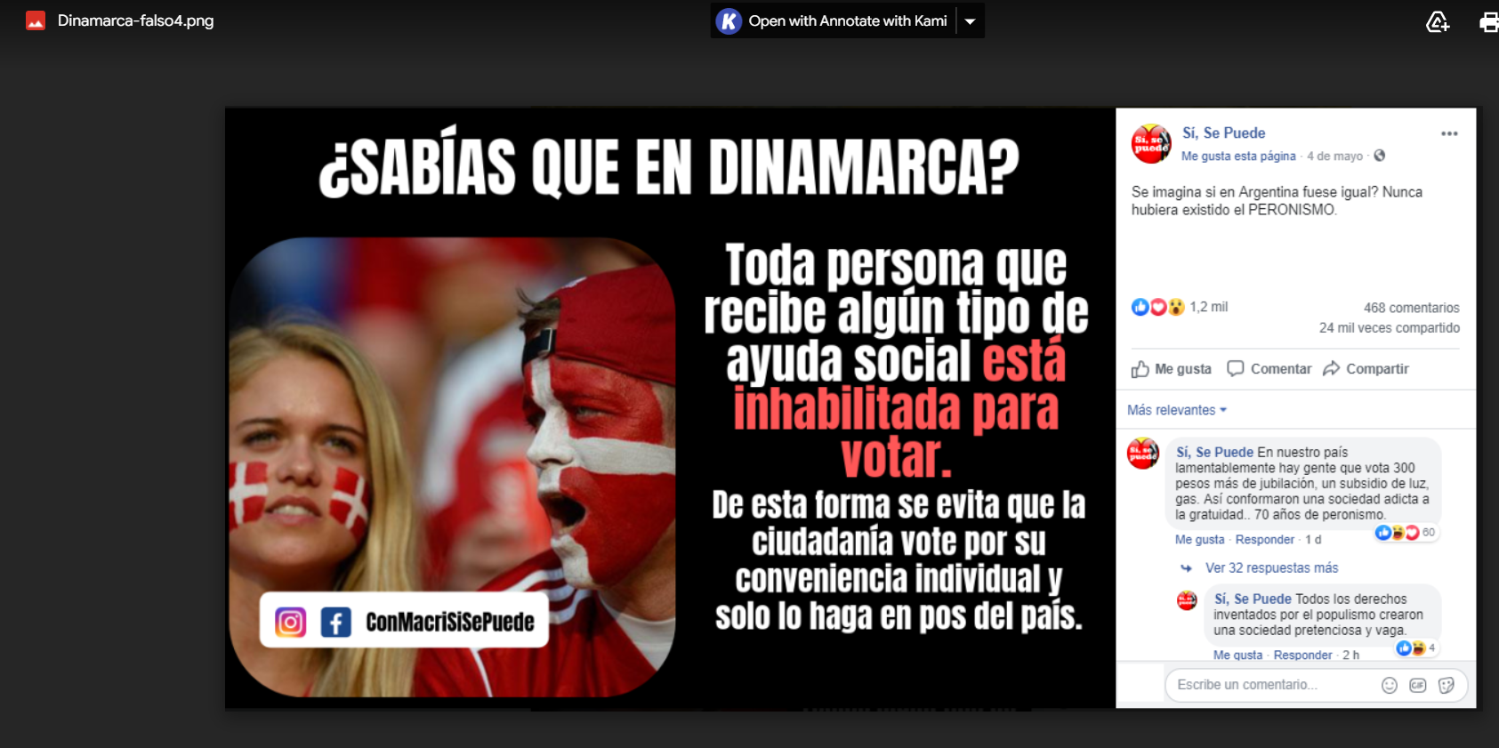
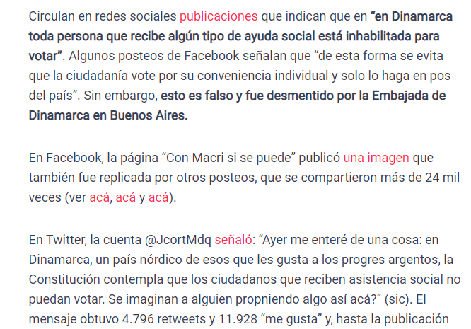
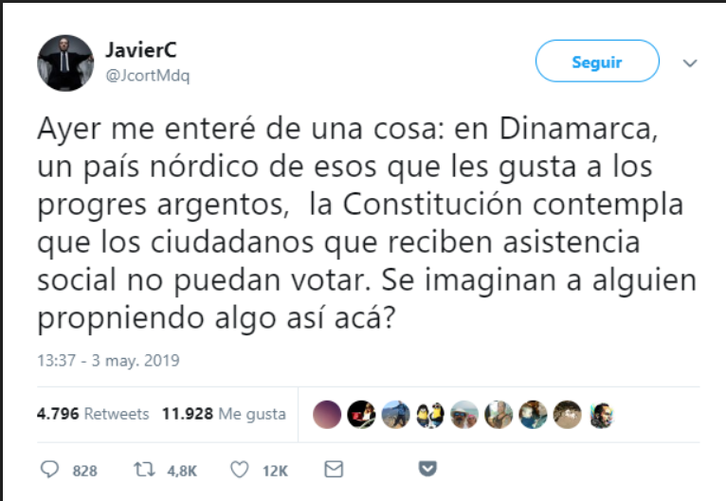
Transparencia de las fuentes

Slide 16
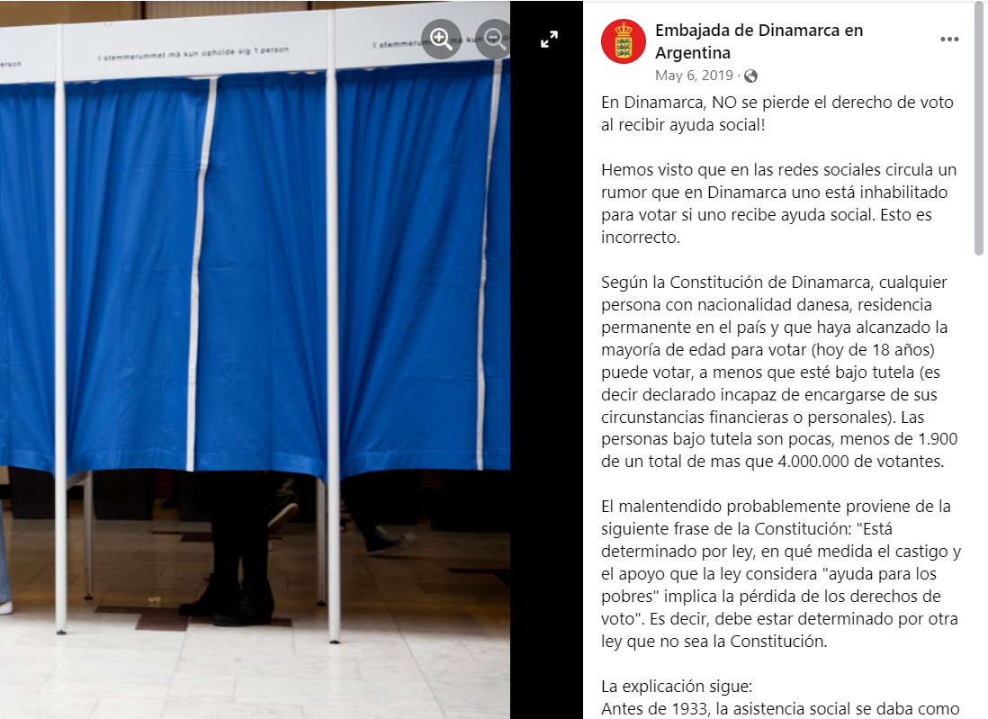
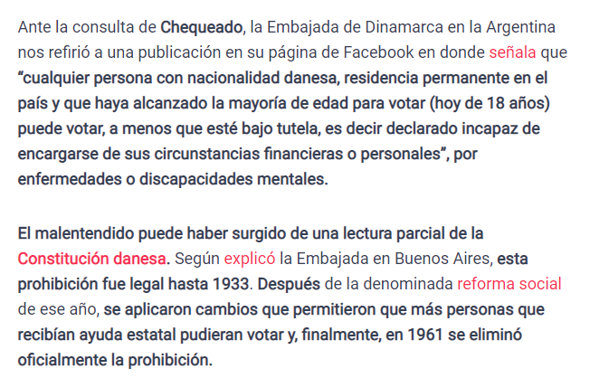
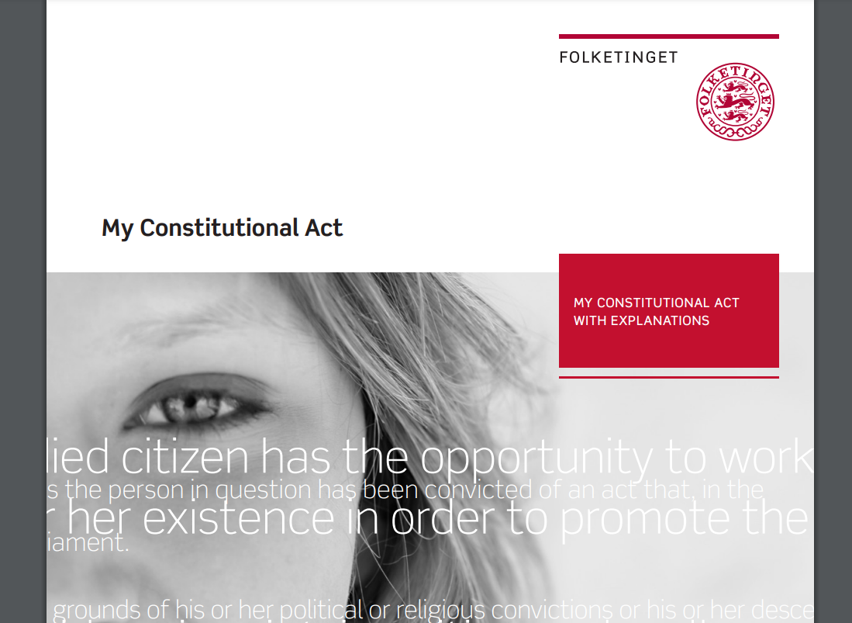
Transparencia de las fuentes

Slide 17
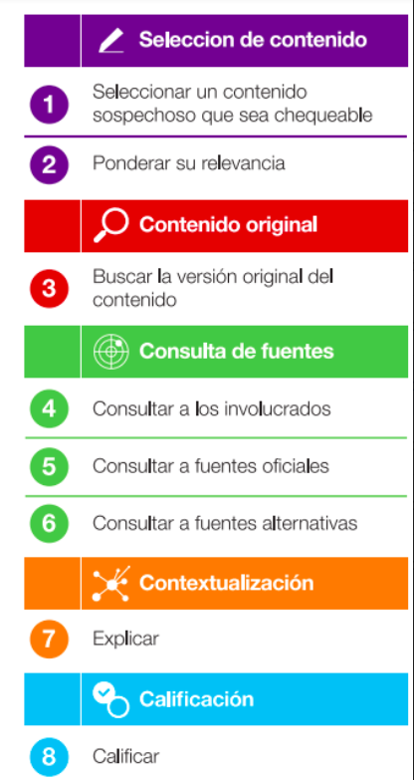
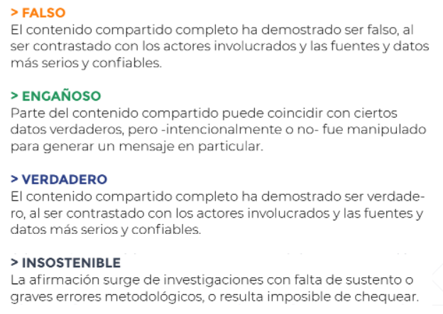
Transparencia de la metodología

Slide 18
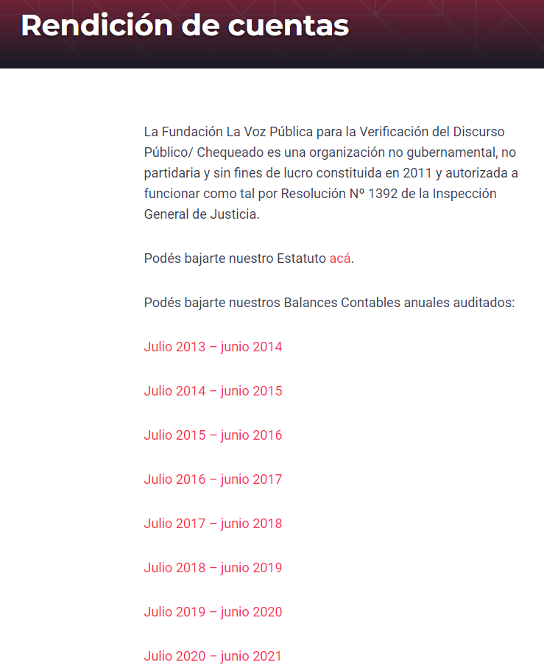
Transparencia del financiamiento

Slide 19
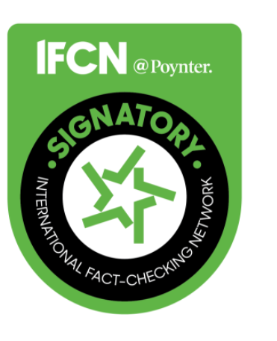
Principios de IFCN
Principio #1
Compromiso a la imparcialidad y la equidad
Principio #2
Compromiso a los estándares y transparencia de las fuentes
Principio #3
Compromiso a la transparencia de la financiación y la organización
Principio #4
Compromiso a los estándares y transparencia de la metodología
Principio #5
Compromiso a una política de correcciones abierta y honesta

Slide 20
Contenidos
Periodismo de verificación
1
La desinformación como problema global
2
Herramientas prácticas
3
Estrategias didácticas
4
Movimiento, comunidad, metodología
Estrategias para combatirla
Habilidades de pensamiento crítico
Foco en el aprendizaje práctico, backwards design y retroalimentación

Slide 21
Desinformación
y cómo combatirla

Slide 22
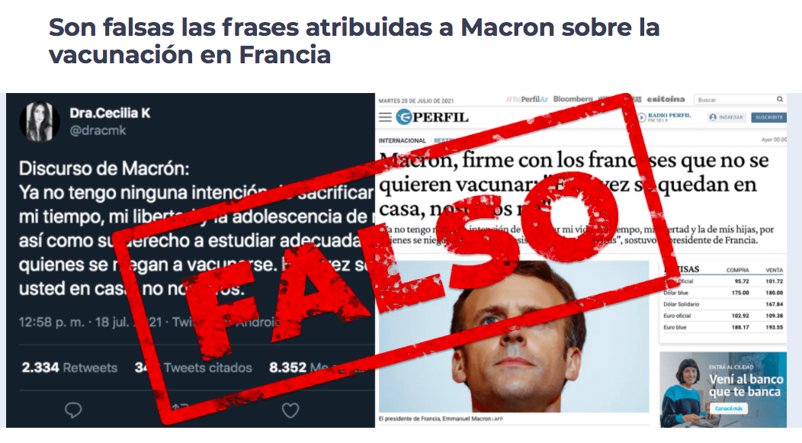

Slide 23
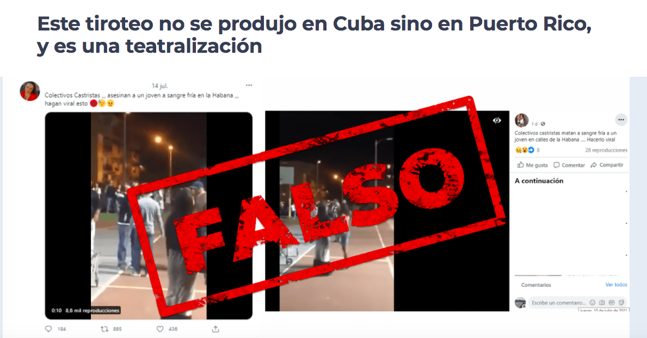

Slide 24
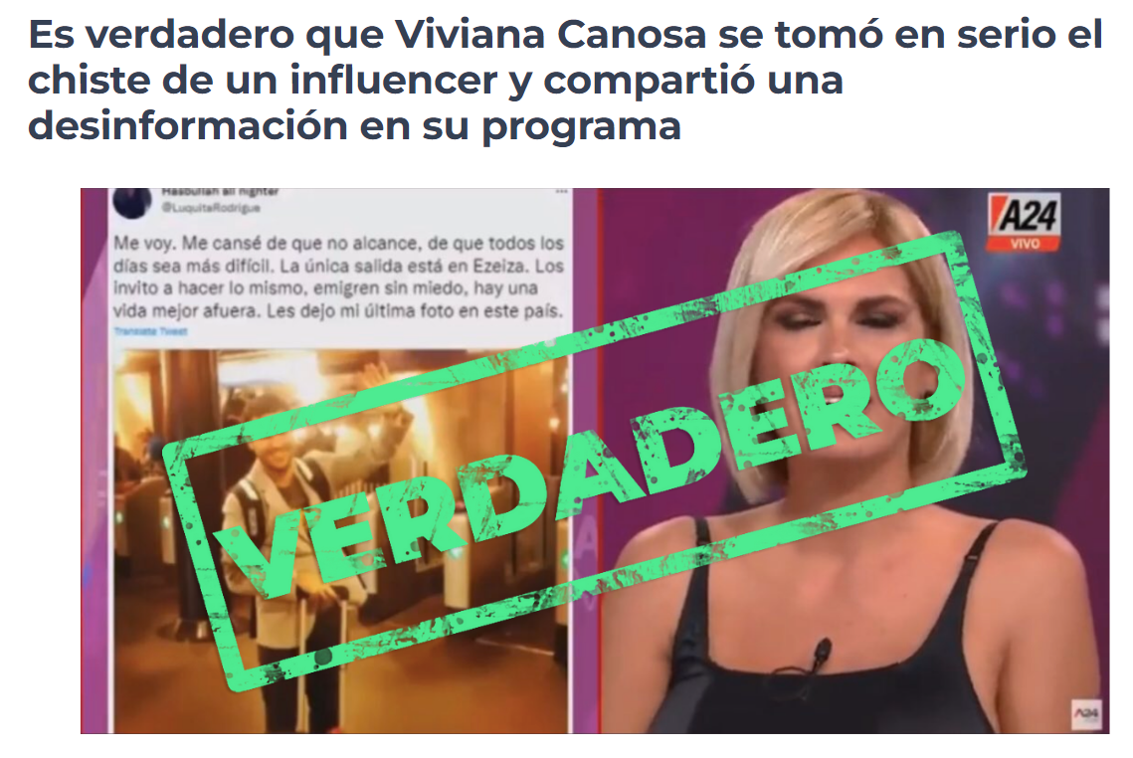

Slide 25
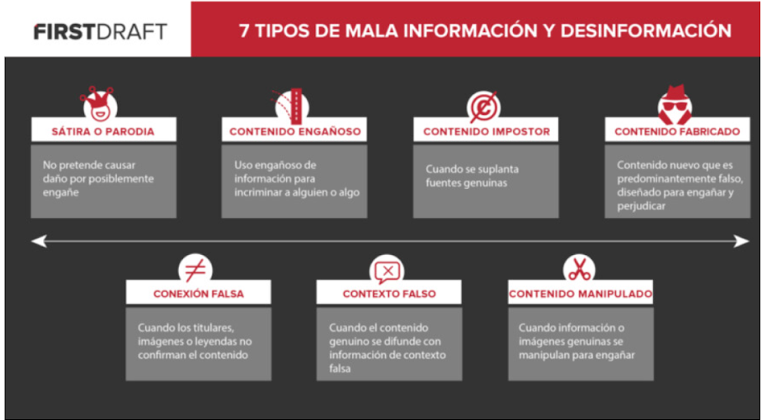
VENUS

Slide 26
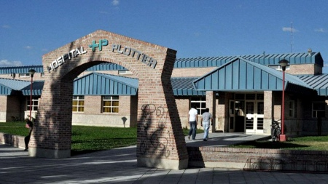
Posibles daños de las desinformaciones
Riesgo para la salud y para la vida
Interferencia en la democracia (por ejemplo, elecciones)
Daño económico a personas, comunidades o empresas
Disminución de la confianza en la democracia y los demás
Images reveal large amounts of data quickly, so remember: use an image instead of long texts. Your audience will appreciate that.
Venus has a beautiful name and is the second planet from the Sun. It’s terribly hot—even hotter than Mercury—and its atmosphere is extremely poisonous

Slide 27
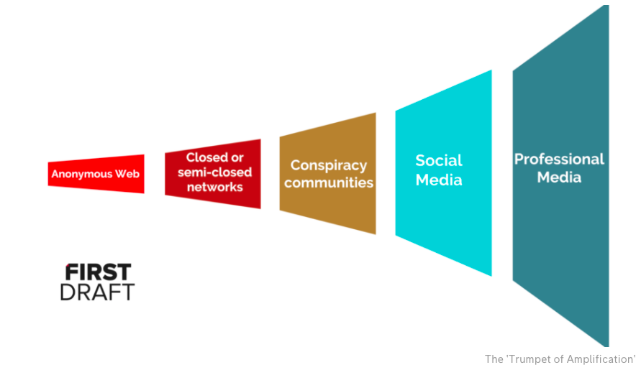

Slide 28
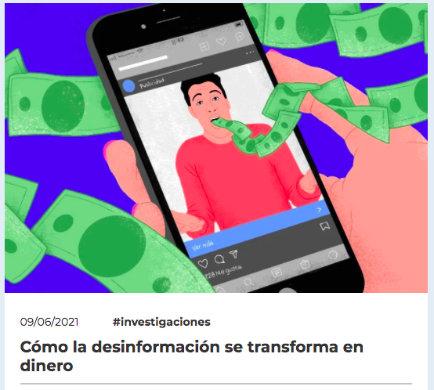
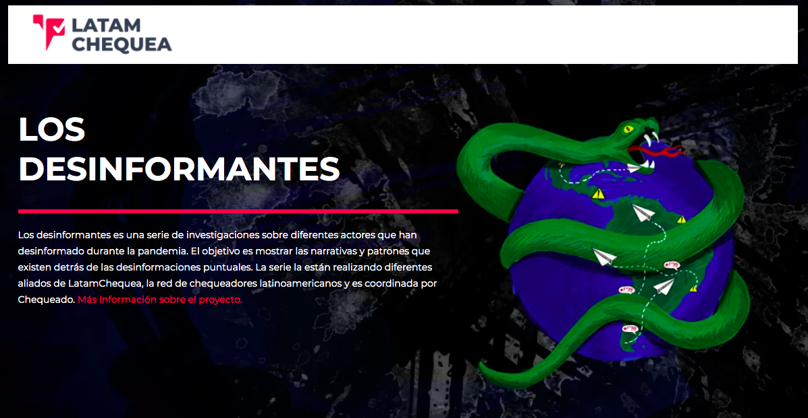
¿Por qué?
Por convicción/sin querer
Interés político
Por dinero

Slide 29
Estrategias contra la infodemia
CHEQUEAR
Respuestas de monitoreo, verificación de los hechos e
investigativas que buscan identificar, desacreditar y exponer la desinformación relacionada al COVID-19
REGULAR
Respuestas basadas en la gobernanza, las cuales incluyen legislación y políticas públicas, y respuestas estatales
para luchar contra la desinfodemia
CURAR CONTENIDO
Respuestas curatoriales, técnicas y económicas, las cuales pertenecen a las políticas y prácticas de las instituciones de mediación de contenidos
EDUCAR
Respuestas (...)dirigidas a las audiencias que son blanco de los agentes de desinformación, con ciudadanos y ciudadanas y
periodistas recibiendo una atención particular.
UNESCO (2020). Desinfodemia: disección de las respuestas a la desinformación sobre el COVID-19

Slide 30
Contenidos
Periodismo de verificación
1
La desinformación como problema global
2
Herramientas prácticas
3
Estrategias didácticas
4
Movimiento, comunidad, metodología
Estrategias para combatirla
Habilidades de pensamiento crítico
Foco en el aprendizaje práctico, backwards design y retroalimentación

Slide 31
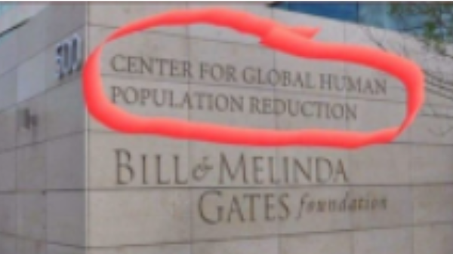
¿Verdadero o falso?
“Juntos, lanzaremos nuevos proyectos en transición energética, energía limpia, cultura, educación y defensa”
España tiene más de 47 millones de habitantes
En Argentina está permitido cambiar el sexo que figura en el acta de nacimiento de una persona
Comparados con los gatos, los perros son mejores como animales de compañía
Mercurio es el planeta con mayor temperatura del sistema solar

Slide 32
¿Verdadero o falso?
FALSO
“Juntos, lanzaremos nuevos proyectos en transición energética, energía limpia, cultura, educación y defensa”
España tiene más de 47 millones de habitantes
En Argentina está permitido cambiar el sexo que figura en el acta de nacimiento de una persona
Comparados con los gatos, los perros son mejores como animales de compañía
Mercurio es el planeta con mayor temperatura del sistema solar

Slide 33
¿Verdadero o falso?
FALSO
VERDADERO
“Juntos, lanzaremos nuevos proyectos en transición energética, energía limpia, cultura, educación y defensa”
España tiene más de 47 millones de habitantes
En Argentina está permitido cambiar el sexo que figura en el acta de nacimiento de una persona
Comparados con los gatos, los perros son mejores como animales de compañía
Mercurio es el planeta con mayor temperatura del sistema solar

Slide 34
¿Verdadero o falso?
FALSO
VERDADERO
¿?
“Juntos, lanzaremos nuevos proyectos en transición energética, energía limpia, cultura, educación y defensa”
España tiene más de 47 millones de habitantes
En Argentina está permitido cambiar el sexo que figura en el acta de nacimiento de una persona
Comparados con los gatos, los perros son mejores como animales de compañía
Mercurio es el planeta con mayor temperatura del sistema solar

Slide 35
¿Verdadero o falso?
FALSO
VERDADERO
¿?
VERDADERO
“Juntos, lanzaremos nuevos proyectos en transición energética, energía limpia, cultura, educación y defensa”
España tiene más de 47 millones de habitantes
En Argentina está permitido cambiar el sexo que figura en el acta de nacimiento de una persona
Comparados con los gatos, los perros son mejores como animales de compañía
Mercurio es el planeta con mayor temperatura del sistema solar

Slide 36
¿Verdadero o falso?
FALSO
VERDADERO
¿?
VERDADERO
¿?
“Juntos, lanzaremos nuevos proyectos en transición energética, energía limpia, cultura, educación y defensa”
España tiene más de 47 millones de habitantes
En Argentina está permitido cambiar el sexo que figura en el acta de nacimiento de una persona
Comparados con los gatos, los perros son mejores como animales de compañía
Mercurio es el planeta con mayor temperatura del sistema solar

Slide 37
¿Verdadero o falso?
FALSO
VERDADERO
¿?
VERDADERO
¿?
FALSO
“Juntos, lanzaremos nuevos proyectos en transición energética, energía limpia, cultura, educación y defensa”
España tiene más de 47 millones de habitantes
En Argentina está permitido cambiar el sexo que figura en el acta de nacimiento de una persona
Comparados con los gatos, los perros son mejores como animales de compañía
Mercurio es el planeta con mayor temperatura del sistema solar

Slide 38
¿Chequeable o no chequeable?
FACTUAL
FACTUAL
FUTURO
FACTUAL
SUBJETIVO
FACTUAL
“Juntos, lanzaremos nuevos proyectos en transición energética, energía limpia, cultura, educación y defensa”
España tiene más de 47 millones de habitantes
En Argentina está permitido cambiar el sexo que figura en el acta de nacimiento de una persona
Comparados con los gatos, los perros son mejores como animales de compañía
Mercurio es el planeta con mayor temperatura del sistema solar

Slide 39
Habilidad de pensamiento crítico:
Identificar contenido factual y/o chequeable
FACTUAL/CHEQUEABLE
NO CHEQUEABLE
Estadísticas
Legalidad
Datos históricos
Hechos/comparaciones
Propuestas/promesas
Valoraciones u opiniones

Slide 40
Si fuésemos fact checkers…
FACTUAL/CHEQUEABLE
Estadísticas
Legalidad
Datos históricos
Hechos/comparaciones

Slide 41
Si fuésemos fact checkers…
Datos o hechos obvios
Irrelevantes para el debate
Demasiado tiempo o recursos
Producción de datos en el campo
Negaciones
Grandes preguntas universales
Decisiones judiciales

Slide 42
¿Verdadero o falso?
FALSO
VERDADERO
¿?
VERDADERO
¿?
FALSO
“Juntos, lanzaremos nuevos proyectos en transición energética, energía limpia, cultura, educación y defensa”
España tiene más de 47 millones de habitantes
En Argentina está permitido cambiar el sexo que figura en el acta de nacimiento de una persona
Comparados con los gatos, los perros son mejores como animales de compañía
Mercurio es el planeta con mayor temperatura del sistema solar

Slide 43
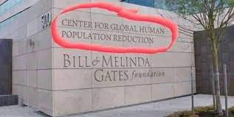
¿Cómo chequear si una imagen fue manipulada o sacada de contexto?

Slide 44
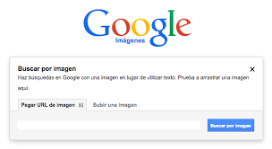
Búsqueda inversa
de imágenes

Slide 45
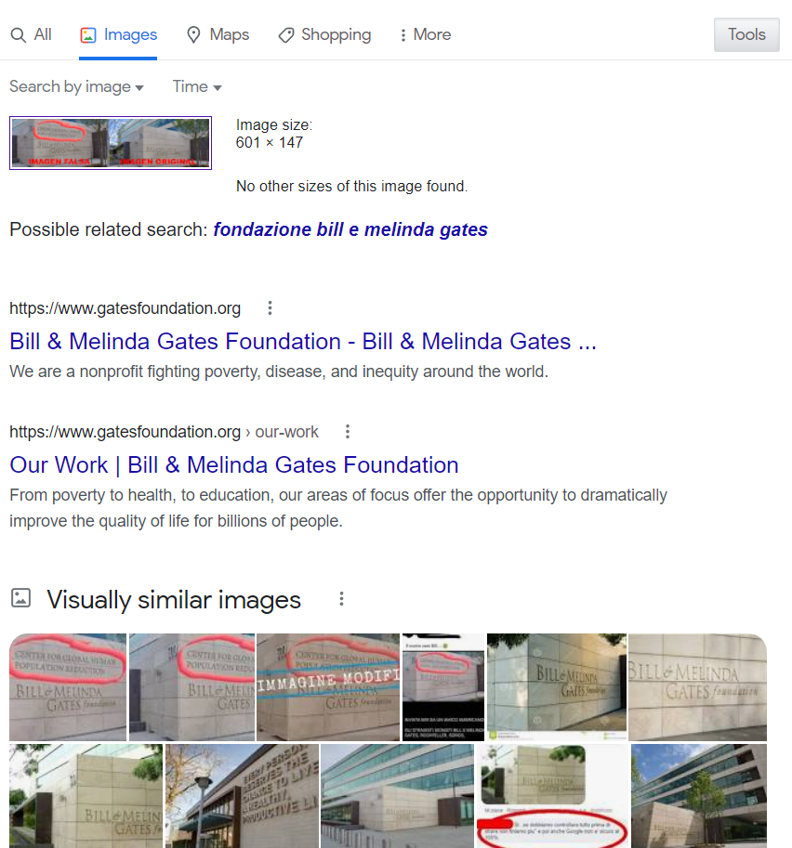
Búsqueda inversa
de imágenes

Slide 46
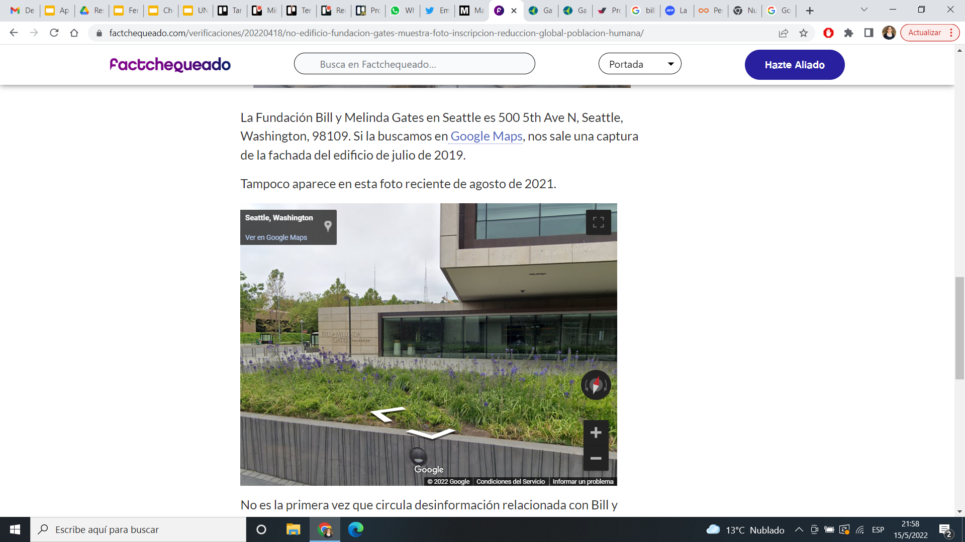
Google Street View
500 5th Ave N, Seattle, Washington

Slide 47
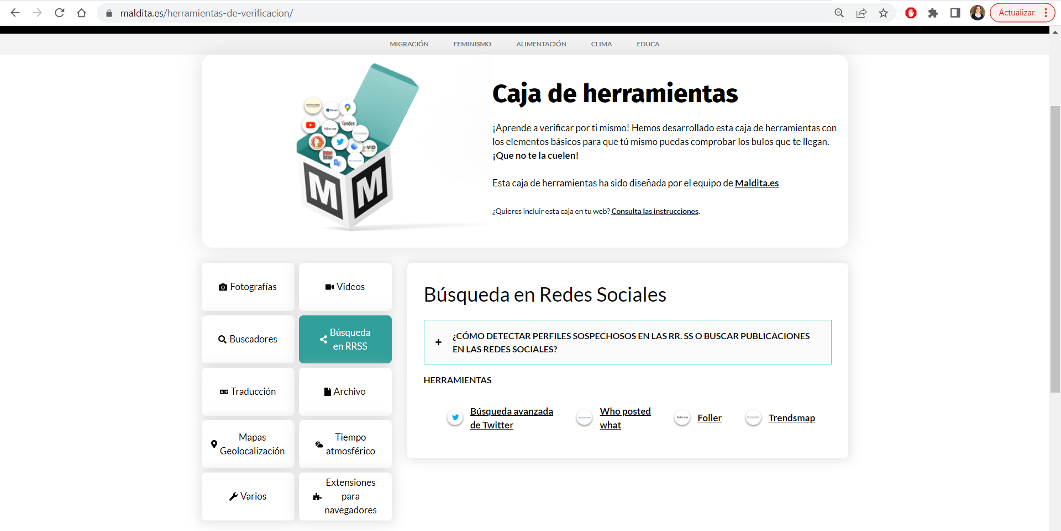

Slide 48
¿Verdadero o falso?
FALSO
VERDADERO
¿?
VERDADERO
¿?
FALSO
“Juntos, lanzaremos nuevos proyectos en transición energética, energía limpia, cultura, educación y defensa”
España tiene más de 47 millones de habitantes
En Argentina está permitido cambiar el sexo que figura en el acta de nacimiento de una persona
Comparados con los gatos, los perros son mejores como animales de compañía
Mercurio es el planeta con mayor temperatura del sistema solar

Slide 49
Un poco de metacognición
¿Qué de lo que aparece en el video SI sabía? | ¿Qué de lo que aparece en el video NO sabía? | ¿Qué preguntas NO me responde el video?

Slide 50
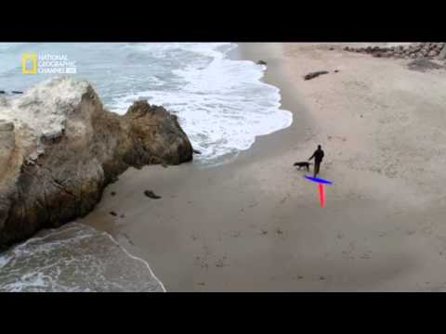
https://www.youtube.com/watch?v=TkIgrWkJCVU&ab_channel=NationalGeographicLatinoam%C3%A9rica

Slide 51
Un poco de metacognición
¿Qué de lo que aparece en el video SI sabía? | ¿Qué de lo que aparece en el video NO sabía? | ¿Qué nuevas preguntas me hago (cosas que no se)?
El clima es más predecible que el tiempo | El mar absorbe más calor que el aire | ¿En Mercurio cambia el tiempo?

Slide 52

Qué pasa cuando no sabemos

Slide 53
Qué pasa cuando no sabemos

Slide 54
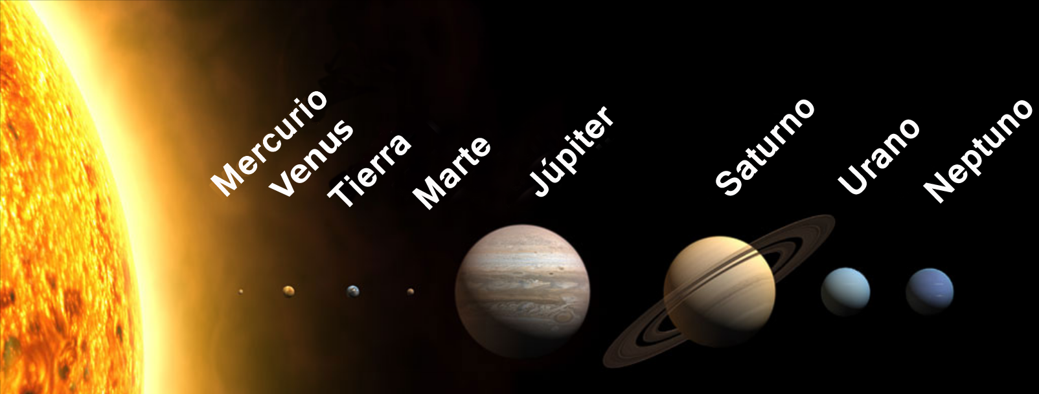
No le prestamos mucha atención a lo que NO sabemos
Nuestro cerebro tiende a COMPLETAR
CONFIAMOS más en aquello que CONFIRMA nuestras creencias

Slide 55
Habilidades de pensamiento crítico
Identificar elementos factuales
Reconocer la ignorancia propia o general sobre un tema
Reconocer sesgos cognitivos (por ejemplo, sesgo de confirmación)

Slide 56
Habilidades de pensamiento crítico
Identificar elementos factuales
Reconocer la ignorancia propia o general sobre un tema
Reconocer sesgos cognitivos (por ejemplo, sesgo de confirmación)
Evaluar una fuente de información.
Escucha activa: utilizar estrategias para dialogar y frenar la circulación de desinformación.
Reconocer falacias lógicas

Slide 57
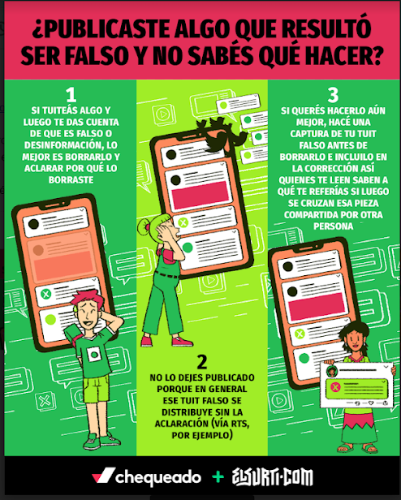
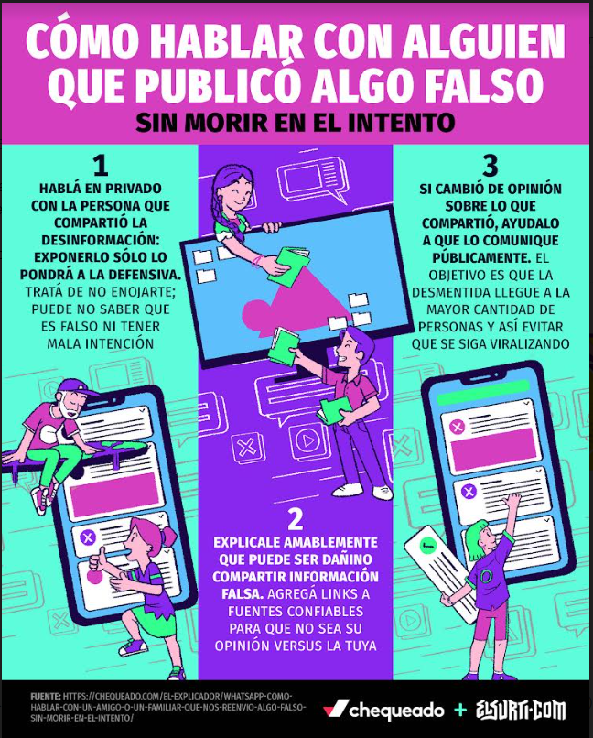

Slide 58
Contenidos
Periodismo de verificación
1
La desinformación como problema global
2
Herramientas prácticas
3
Estrategias didácticas
4
Movimiento, comunidad, metodología
Estrategias para combatirla
Habilidades de pensamiento crítico
Foco en el aprendizaje práctico, backwards design y retroalimentación

Slide 59
Foco en el aprendizaje práctico
La desinformación y las estrategias para combatirla están al alcance de la mano

Slide 60
Backwards design
¿Qué quiero que aprendan?
¿Cómo me voy a dar cuenta de que aprendieron lo que buscaba?
¿Qué actividades puedo hacer para que lo logren?

Slide 61
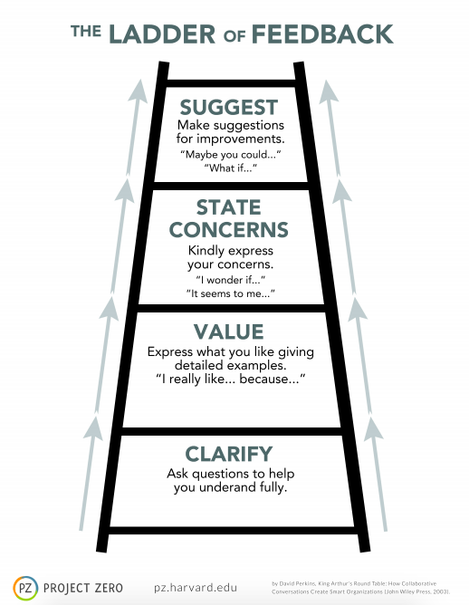
Retroalimentación

Slide 62
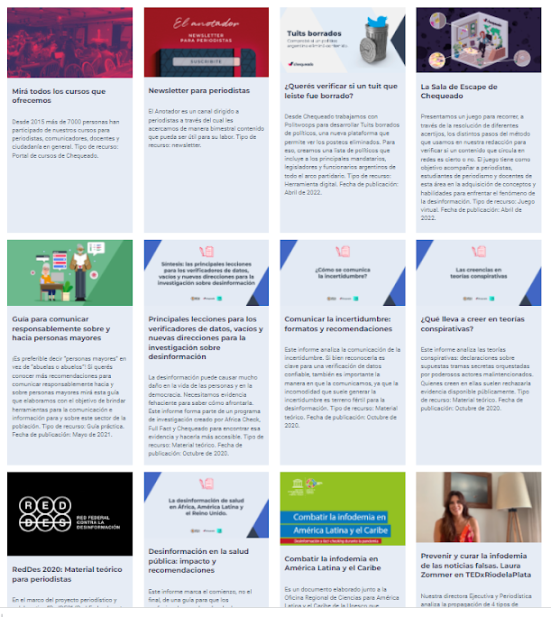
Recursos educativos para periodistas
chequeado.com/educacion

Slide 63
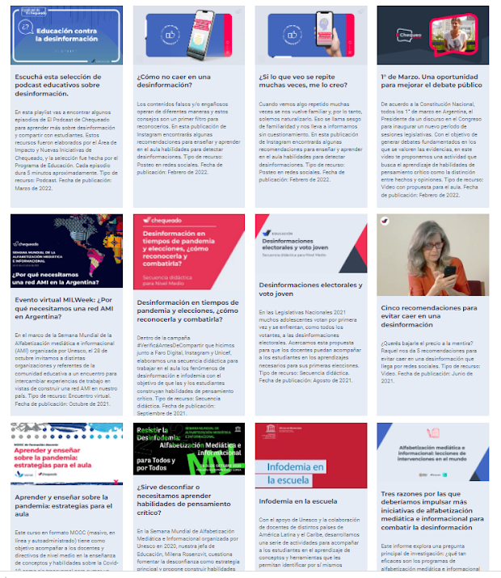
Alfabetización Mediática e Informacional (AMI)
chequeado.com/educacion

Slide 64
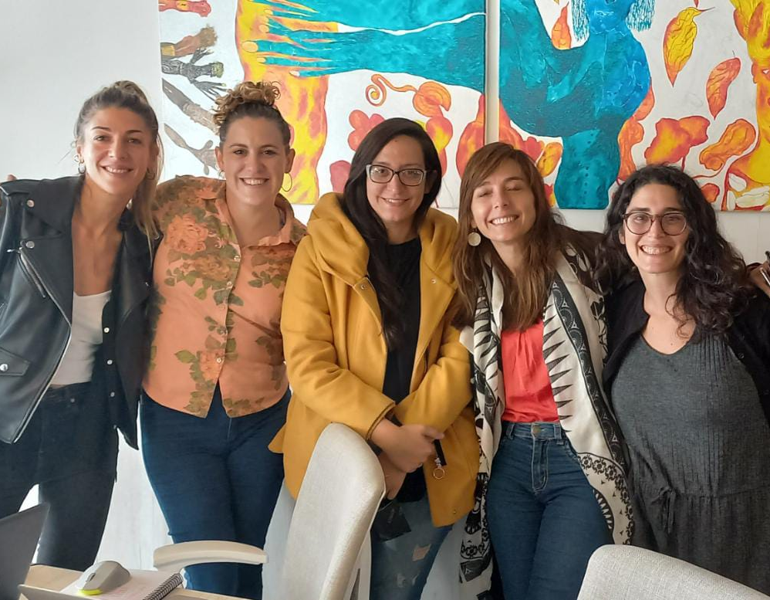
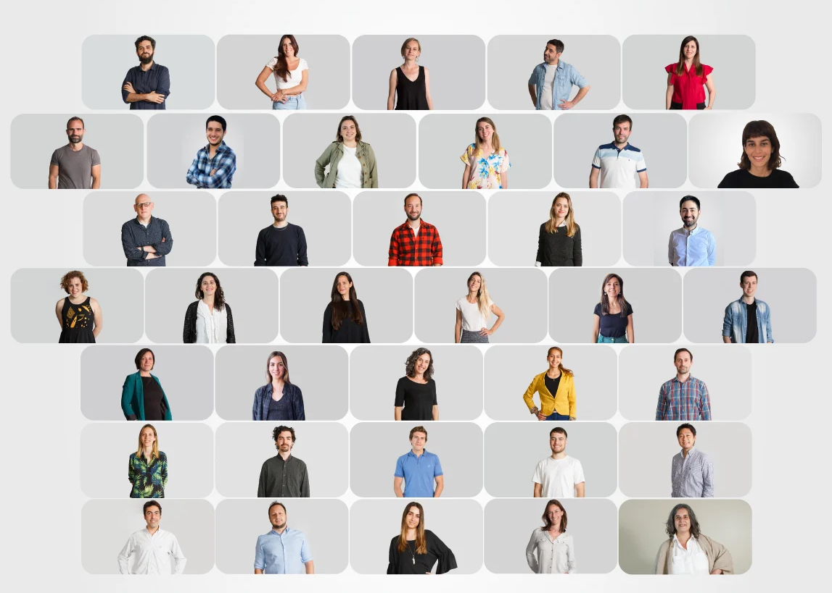
CREATIVE
PHOTOGRAPHER
Some words about this person
Some words about this person

Slide 65
¡Muchas gracias!
#WEBINARSUNIA
@UNIAINNOVA @UNIAUNIVERSIDAD

Slide 66
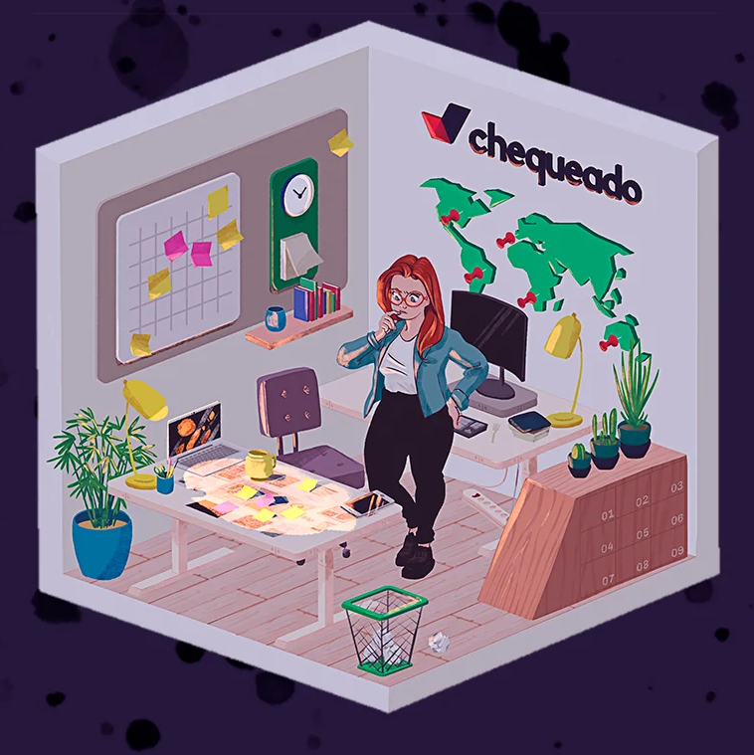
¡Muchas gracias!
chequeado.com
chequeado.com/educacion
mrosenzvit@chequeado.com
Tw: @chequeado @MileRosenz
Fb: /chequeado /MilenaRosenzvit
IG: @chequeado @MileRosenzvit

Slide 67
Credits
This is where you give credit to the ones who are part of this project.
Presentation template by Slidesgo
Icons by Flaticon
Images & infographics by Freepik
Fuentes usadas:
Arial
Colores usados:
#434343
#999999
#93c01f
#d6d64d
#f6ff87

